Slide 1
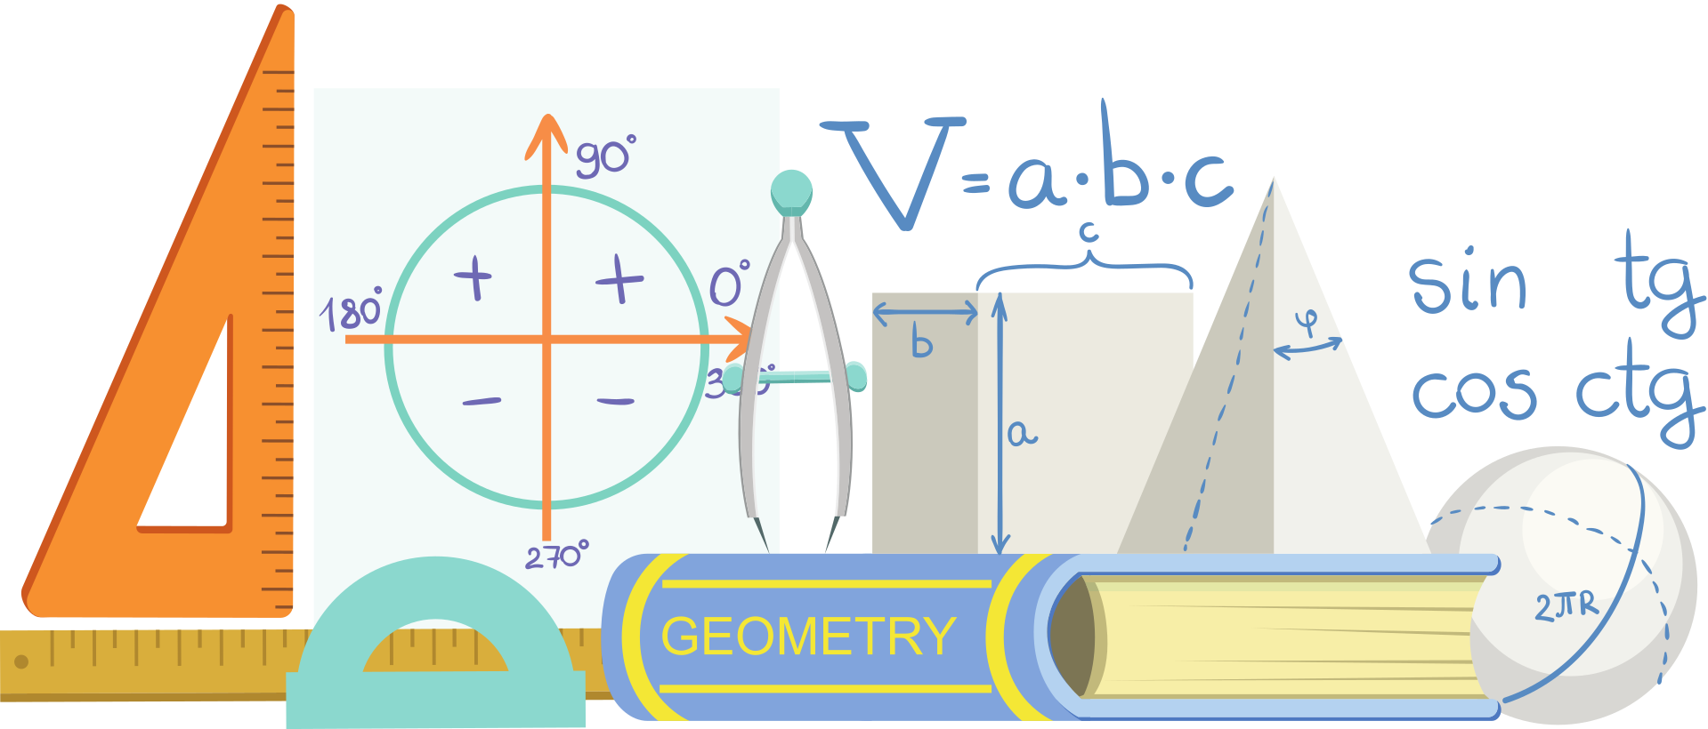

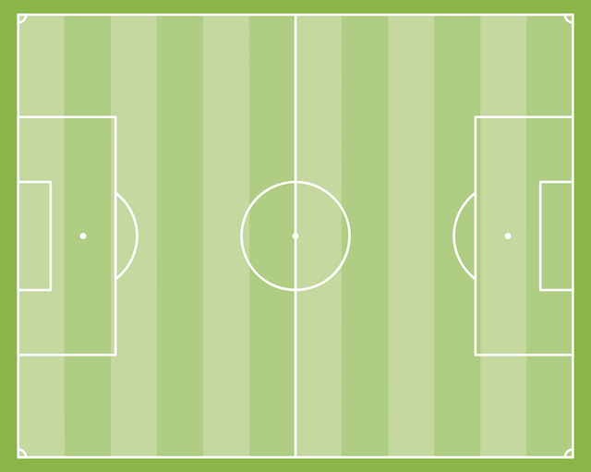



Determinando las dimensiones del campo
CdA GeoFútbolCode
Planificación y Pistas
Servicio de Innovación Educativa JCCM

Slide 2
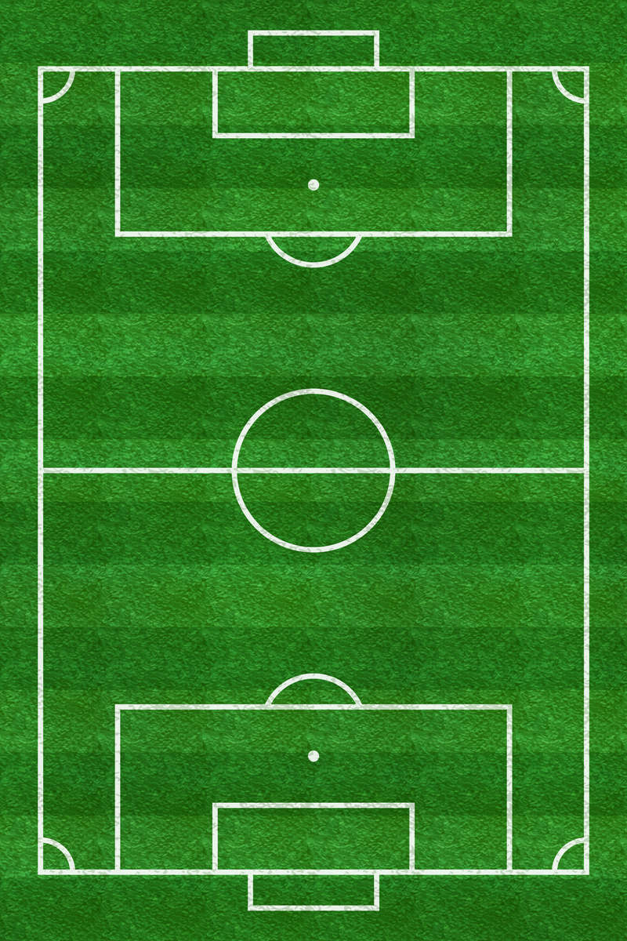




Pista.
Para llegar a solución de la tarea que se nos encomienda, puede resultar conveniente que vayamos encontrando la respuesta a las siguientes cuestiones:
·¿Son iguales las medidas que habrán de tener todos los campos de fútbol?.
·¿Las diferentes categorías en las que se organizan las competiciones de futbol pueden ser determinantes a la hora de condicionar las medidas de un campo de fútbol?.
·¿Las edades de los jugadores que harán uso del campo de futbol son determinantes de las medidas del campo de juego?
En la dirección proporcionada más abajo, podrás encontrar las distintas medidas estandarizadas que puede tener el terreno de juego de un campo de futbol. Ten en cuenta que el campo se usará por los alumnos de nuestro instituto y qué por tanto, deberemos buscar las medidas acordes a la edad de los jugadores a los que se destina (sub-18).
Planificación.
Cualquier actividad intencional que persiga la consecución de unos objetivos concretos, requiere de una planificación previa que, partiendo de la situación inicial en la que nos encontramos, guie el procedimiento a seguir para su consecución.
Esta planificación, siempre necesaria, se hace más imprescindible aún cuando el trabajo se aborda en equipo. Es por ello que antes de comenzar la tarea, deberéis reflexionar sobre los aspectos recogidos en la Ficha de Planificación que os facilitará vuestro profesor, dejando plasmado en ella vuestras conclusiones al respecto.
https://www.csd.gob.es/sites/default/files/media/files/2018-10/FUTBOL_FUT2017_Edicion.pdf
o
  http://bit.ly/40xh0SH

